Slide 1
Azo-Propofols Photochromic Potentiators of GABAA Receptors
榎本 孝也

Slide 2
Azo-Propofolsとは
プロポフォールのアゾベンゼン誘導体であり、AP1～AP16まで存在する。
そのうちAP2は光刺激により、その構造が変化し効果が増減する性質を持つ。
結果として、光による麻酔のコントロールができるようになったことを報告する。

Slide 3
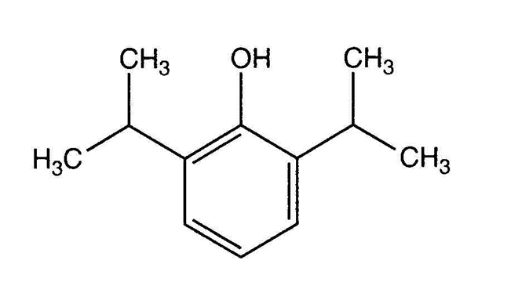
Propofols
1980年に発見され、最も広く使用されている静脈内全身麻酔薬
作用機序は完全には解明されていないが、主にGABA誘導電流の増強、及び低濃度での塩化物チャネルの直接活性化に起因することが一般に受け入れられている。

Slide 4
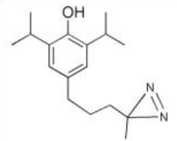
p-4-AziC5-Propofolの発見
2011年に報告された。
光親和性があり、Propofolと同程度の麻酔作用を持つ。
この発見により、フェノールのパラ位における比較的大きな置換基が許容されるようになった。

Slide 5
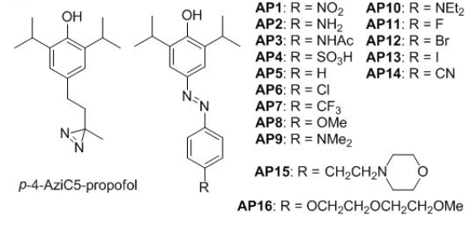
AP1、AP3～AP16は効力が減少したり、全く活性を有さなかったり、好ましくない溶解度及び分布であった

Slide 6
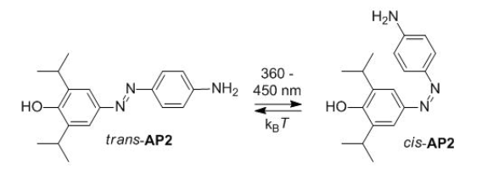
AP2
trans-AP2は安定しており、光を当てるとcis-AP2となる
cis-AP2は不安定であり、光がoffになるとtrans-AP2へと戻る

Slide 7
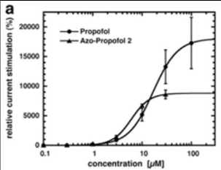
実験①
α¹β²γ²GABAA受容体を使用
この受容体はアフリカツメガエル卵母細胞で発現したもので、この受容体サブタイプはヒトの脳内で最も一般的な形態を表す。
①ー１
暗闇中で、propofolとAP2それぞれの濃度を変化させ、GABAに暴露する。
PropofolとAP2の相対的な効果を比較する。
暗闇中においてAP2はPropofolの約半分の効果がある。

Slide 8
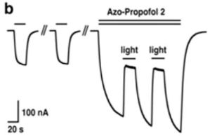
実験①
α¹β²γ²GABAA受容体を使用
この受容体はアフリカツメガエル卵母細胞で発現したもので、この受容体サブタイプはヒトの脳内で最も一般的な形態を表す。
①ー2
GABA受容体の刺激を一定になるよう濃度を調節し、そこに光刺激を与える。
光刺激による電流の変化を観察する。
159±25%→18±3%に減少

Slide 9
実験②
アルビノアフリカツメガエル・ラエビス・オタマジャクシを対象
プロポフォールとAP2両方の麻酔活性と光可逆性を調べる。
オタマジャクシをプロポフォールorAP2のいずれかを含む水溶液に入れ、
麻酔の標準的な指標である、“右反射の消失（LORR）”について試験を行った。

Slide 10
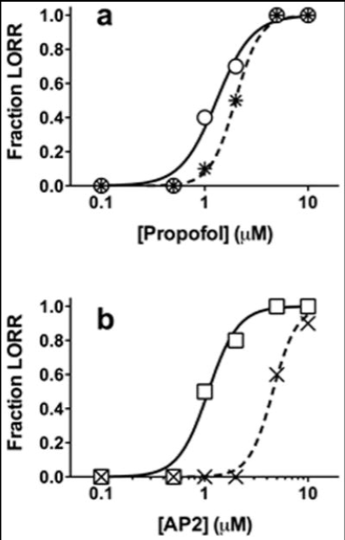
結果
aプロポフォール
光刺激により、曲線をわずかに右へシフトさせた
→光がオタマジャクシにとって有害であることがわかる
ｂAP2
光刺激により、明らかに曲線を右にシフトさせた。
→光によってAP2の構造がtrans→cisとなったことに起因する
光によって麻酔効果が薄まった

Slide 11
まだまだ実験段階の薬物ではあるが、この論文が提出されたのは2012年であり、現在はもっと試験が進んでいると考えられる。
もしかしたら近い未来に、手術室でazopropofolのような
光による調節可能な麻酔薬が登場するかもしれない。

